Slide 1
Разработка эталона единицы объемной
активности йода-131
Чебышов С.Б., Журавлев А.В., Жилкин В.М., Солодских П.И., Ерофеев П.Н., Кузьмина О.Ш.
АО «СНИИП»
СНИИП, Москва, 2022г.

Slide 2
Актуальность
Необходимость создания вторичного
эталона парообразного йода-131
1 Проведение настройки, регулировки вновь разрабатываемых блоков и устройств детектирования.
2 Проведение испытаний и поверки блоков и устройств детектирования.
3 Полное соответствие критериям аккредитации (испытаний средств измерений в целях утверждения типа, поверка, калибровка).

Slide 3
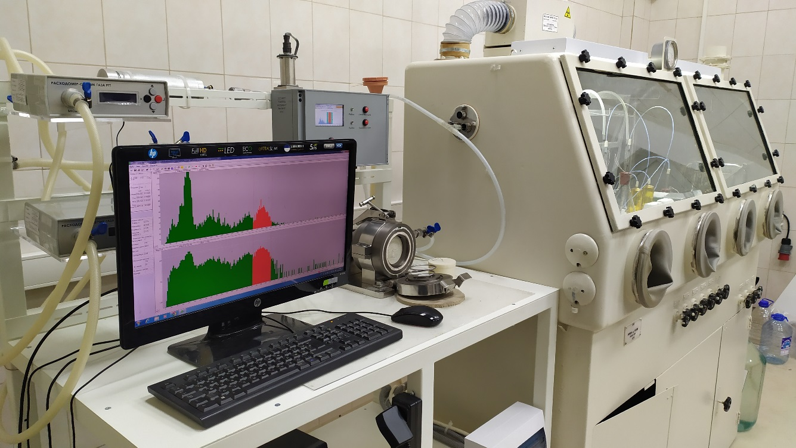
Принцип работы эталона
Состав эталона:
Наименование узла | Состав
1. Химический реактор парообразного йода-131 | в состав входят: магнитная мешалка ES-6120 поршневая бюретка Titronic 300 колба Бунзена, смеситель стеклянный
2. Химический реактор метилйодида-131 | в состав входят: магнитная мешалка ES-6120 поршневая бюретка Titronic 300 колба Бунзена, смеситель стеклянный
3. Пробоотборный стенд | В состав входят: вакуумный мембранный насос НВМ-12Хк, поглотители с активированным углем, регуляторы расхода поплавковые, устройство детектирования УДАГ-08Р, расходомеры-счетчики газа РГТ-7
Внешний вид эталона:

Slide 4
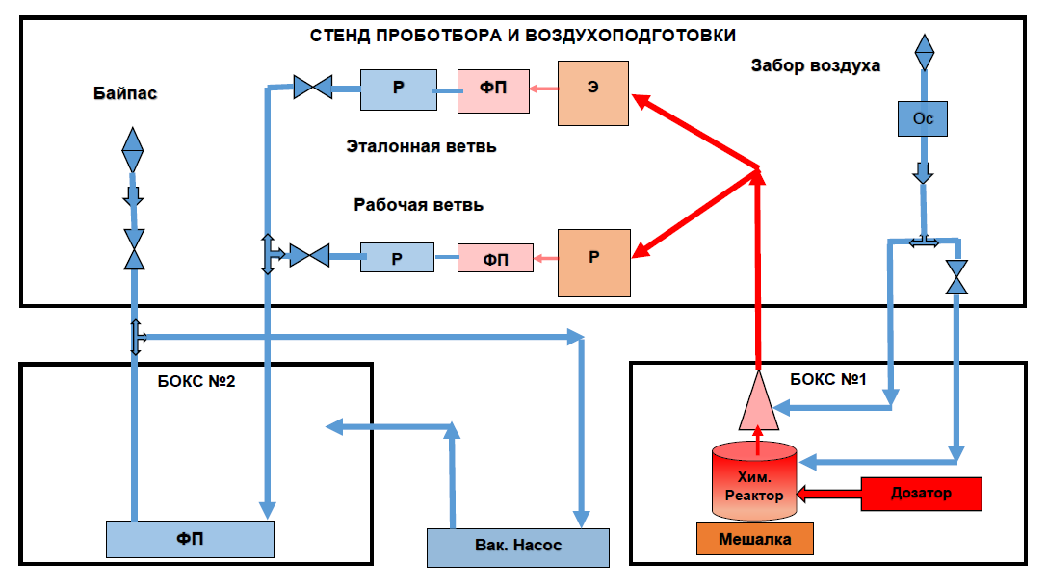
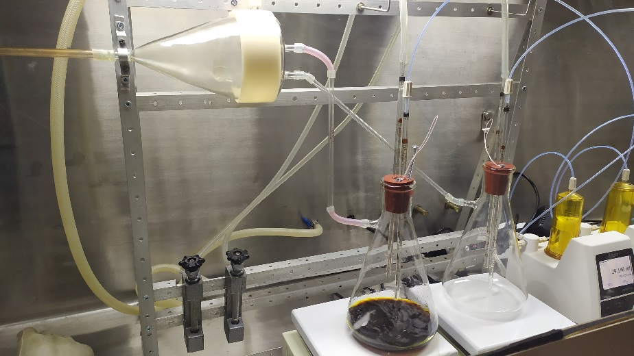
Принцип работы эталона
Принцип воспроизведения объемной активности йода-131 основан на следующих химических реакциях:
Принципиальная схема узлов и элементов эталона
6NaI + K₂Cr₂O₇ + 7H₂SO₄= 3I₂ + Cr₂(SO₄)₃ + K₂SO₄ + 3Na₂SO₄+7H₂O
2NaI + (СН₃)₂SO₄ + CaCO₃ = 2СН₃I + Na₂CO₃ + CaSO₄
ФП – фильтр поглотитель (уголь активированный)
Р – расходомер
Ос – осушитель
Э – эталонный фильтр или прибор
Р – рабочий фильтр или прибор

Slide 5
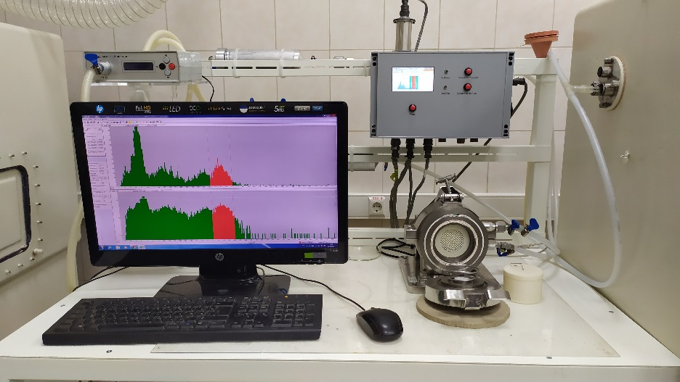
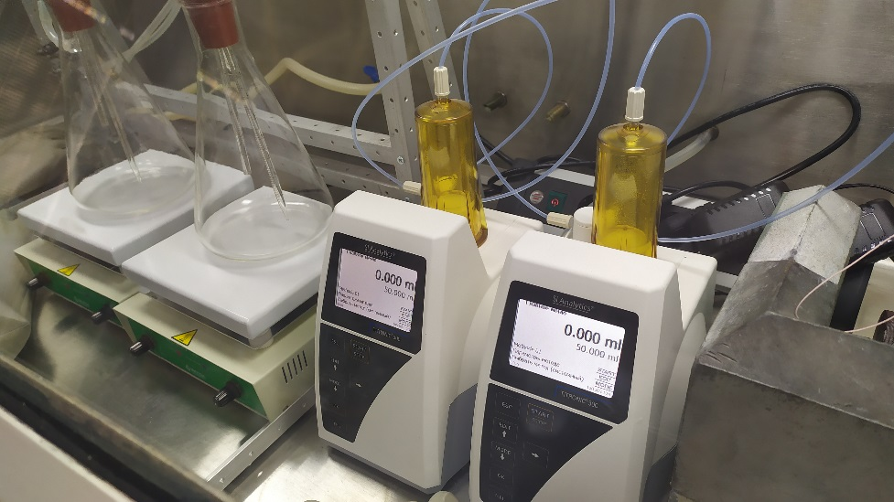
Технические возможности эталона
- Диапазон измерений объемного расхода воздуха от 10 до 100 л/мин, погрешность при измерении объемного расхода воздуха – 1%;
- Широкий диапазон скорости дозирования: от 0,1 до 100 мл/мин.
- Индикация в реальном времени;
- Возможность одновременной генерации парообразного йода и йодистого метила;
- Широкий диапазон воспроизведения объемной активности: от 1Е-1 до 1Е+8 Бк/м³;
- Оцененная основная относительная погрешность не превышает 10 %;
- Высокая стабильность генерации в течение цикла испытаний;

Slide 6
Результаты и развитие
1 Разработана и реализована установка, основанная на генерации паров йода-131 и йодистого метила
2 Проведены предварительные испытания эталона, оценен диапазон воспроизведения объемной активности йода-131 и йодистого метила, оценена основная относительная погрешность воспроизведения объемной активности
3 Подготовлено техническое задание на аттестацию разработанного эталона в качестве вторичного эталона по действующей ГПС
4 Заключен договор на поставку йода-131 (йодид натрия)
5 Заключается договор с ФГУП «ВНИИФТРИ» на аттестацию эталона

Slide 7
Спасибо за внимание!

